Slide 1
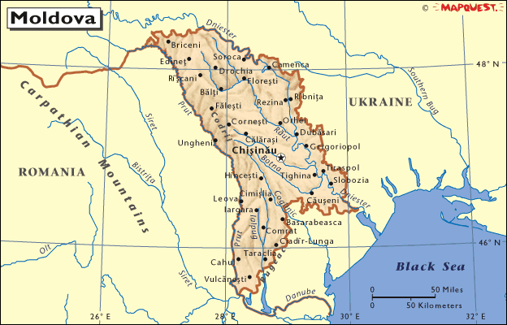
consolidarea Dreptului la odihnă și recreERE în Republica moldova Prin Gestiunea Eficienta a cheltuielilor publice aferente turismului
Prof.univ. dr.hab. Angela Secrieru& prof.univ. Ion Pâțachi, ASE Chișinău

Slide 2
Dreptul la odihnă și timpul liber reprezintă un drept evidențiat în Pactul internațional cu privire la drepturile economice, sociale și culturale, conectat la dreptul la muncă.
Dreptul la odihnă și timp liber are o importanță fundamentală pentru multe alte drepturi, inclusiv drepturile politice și civile.
Dreptul la odihnă a fost legat de un lung șir de studii empirice de bunăstarea globală îmbunătățită a persoanelor.

Slide 3
Relația dintre Indicele Dezvoltării Umane și Indicele Competitivității Turismului
Timpul liber de la sfârșitul săptămânii va fi folosit pentru practicare turismului, activităților sportive, vizionări de spectacole etc. Concediul anual de odihna este destinat în special turismului, tratamentelor balneare, scopurilor culturale etc. Turismul reprezentând una din modalitățile de realizare a dreptului la odihnă și, prin aceasta - o premisă de actualizare și dezvoltare a potențialului personal al oamenilor, are puterea să contribuie la creșterea valorii IDU.

Slide 4
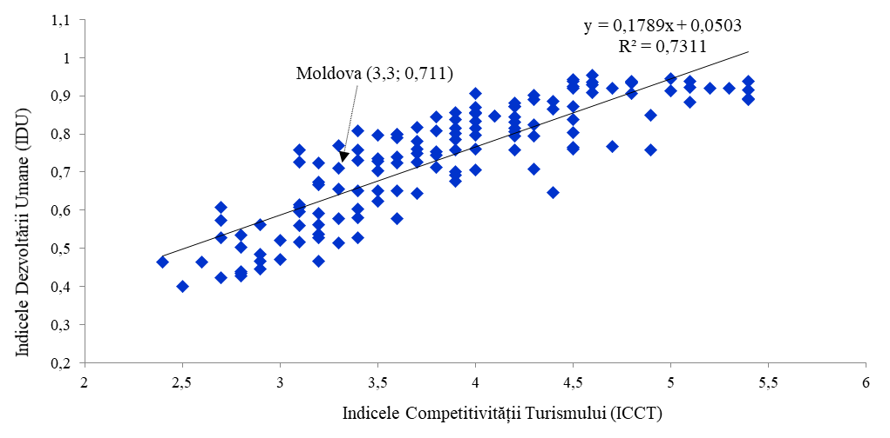
Relația dintre Indicele Dezvoltării Umane și Indicele Competitivității Turismului (2019)

Slide 5
Indicele competitivității turismului 2019: poziția țării și valoarea indicelui

Slide 6
Contribuția turismului la PIB, 2018 (%) /

Slide 7
Contribuția turismului la ocuparea forței de muncă, 2018 (% din totalul ocupării forței de muncă)

Slide 8
Prioritizarea domeniului CT: valoarea sub-indicelui (1 - cel mai rău; 7 - cel mai bine) și poziția țării (în paranteze)

Slide 9
Cheltuielile publice pentru turism (% din totalul cheltuielilor publice)

Slide 10
Cheltuielile publice pentru turism (% din PIB)

Slide 11
Concluzii
Necesitatea susținerii sectorului turismului din partea guvernului devine și mai critică în prezent, când această ramura este puternic afectată de criza declanșată de pandemia coronavirusului (COVID-19).
Guvernul și industria turistică trebuie să-și concentreze eforturile pe:
ridicarea restricțiilor de călătorie și colaborarea cu agenții economici pentru a accesa suporturi de lichiditate, aplica noi protocoale de sănătate pentru călătorii în siguranță și ajuta la diversificarea piețelor lor;
restabilirea încrederii călătorilor și stimularea cererii cu noi oferte sigure pentru sector, aplicații de informare pentru vizitatori și campanii de promovare a turismului intern. Această măsură este de o semnificație deosebită, deoarece turismul intern se așteaptă să se recupereze mai repede față de turismul receptor și emițător, devenind motorul restabilirii pentru întreaga industrie;
pregătirea planurilor de recuperare cuprinzătoare a sectorului turismului pentru reconstruirea destinațiilor, încurajarea inovării și investițiilor și regândirea sectorului turistic.

Slide 12
VA MULTUMESC!

